Slide 1



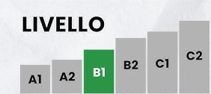
UN GATTO
DI
NOME
DANTE
LEZIONE 19 - CONVERSAZIONE
Il Gatto Della Libreria

Slide 2
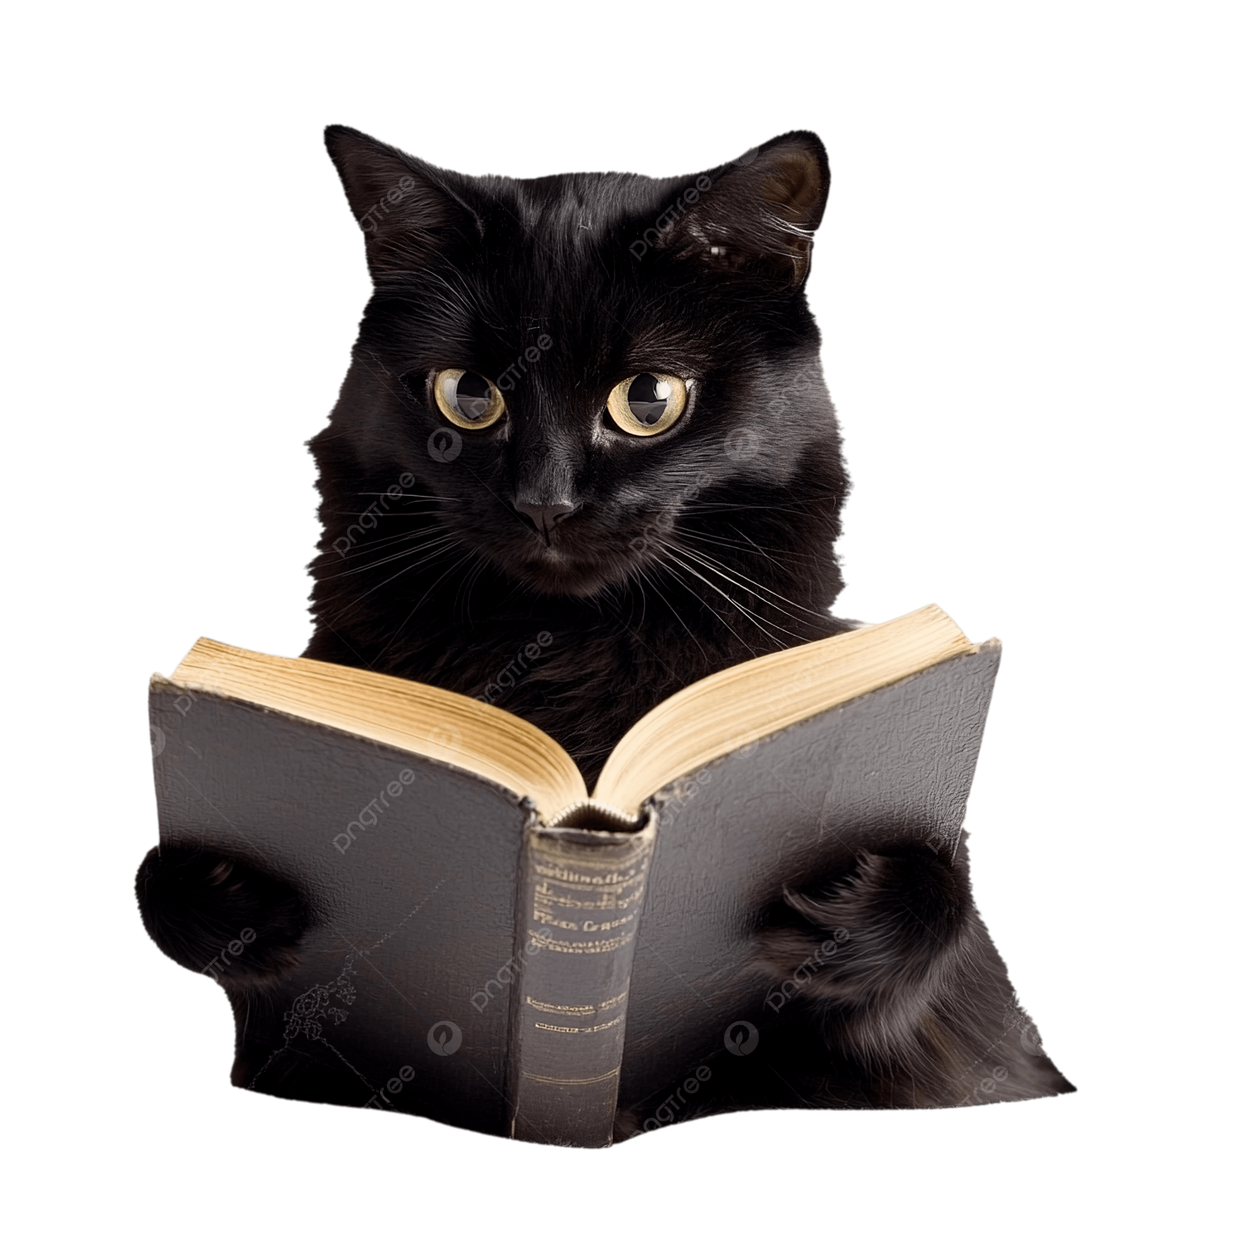
A Verona, vicino al fiume, c’è una piccola libreria con una porta verde.
Si chiama “Pagina Blu”.
Dentro vive un gatto griggio.
Il suo nome è Dante.

Slide 3
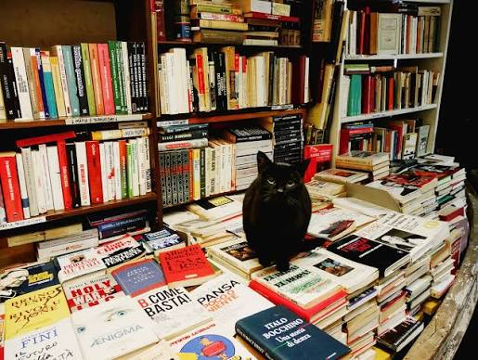
Ogni Mattina,
Marta, la proprietaria del locale, apre la porta alle 9.
Dante esce, guarda la strada e poi torna dentro.
Non ama il rumore, ama i libri...
... ama il sole.

Slide 4
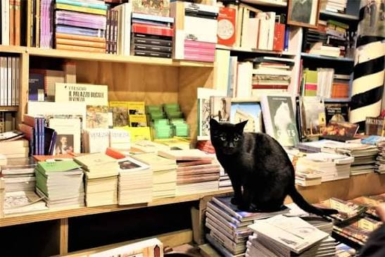
Un martedi entra un ragazzo con la giacca bagnata.
Fuori piove.
Il ragazzo sembra timido.
Ma sembra una persona molto umile e intelligente.

Slide 5
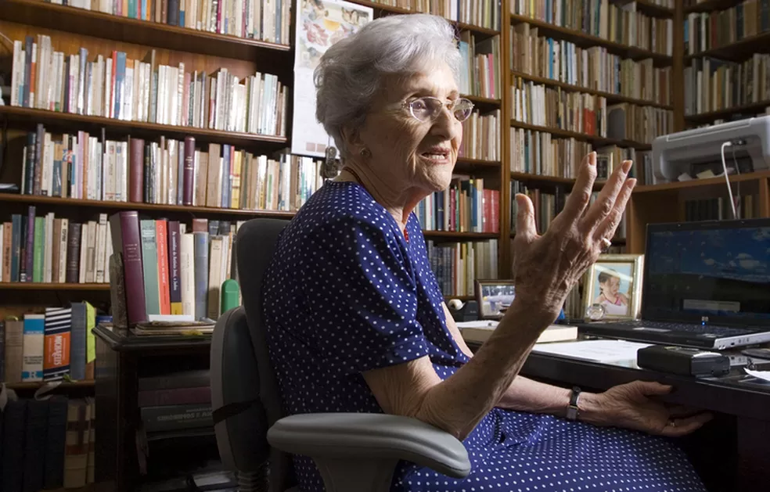
“Buongiorno”, dice Marta.
“Cerca qualcosa?”
“Si”, dice lui.
“Studio Italiano.
Voglio un libro.
Cerco un libro in italiano di facile comprensione “.

Slide 6
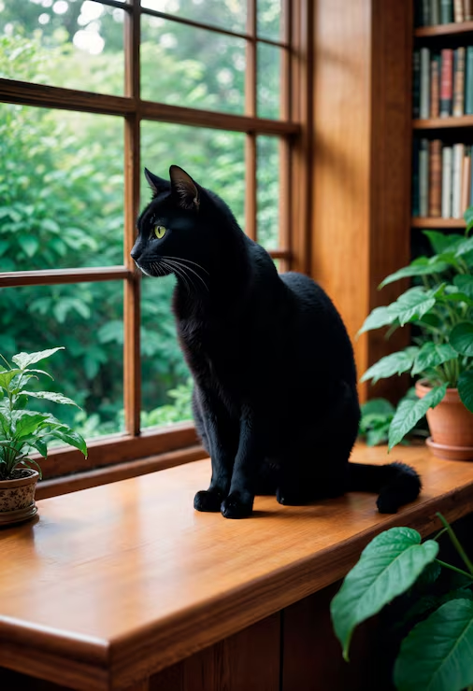
“Come ti chiami”, chiede Marta.
“Mi chiamo Luis.
Vengo dalla Spagna”.
Marta sorride.
“Allora, Dante ti aiuta”.
Dante è un gattino molto intelligente e affettuoso.

Slide 7
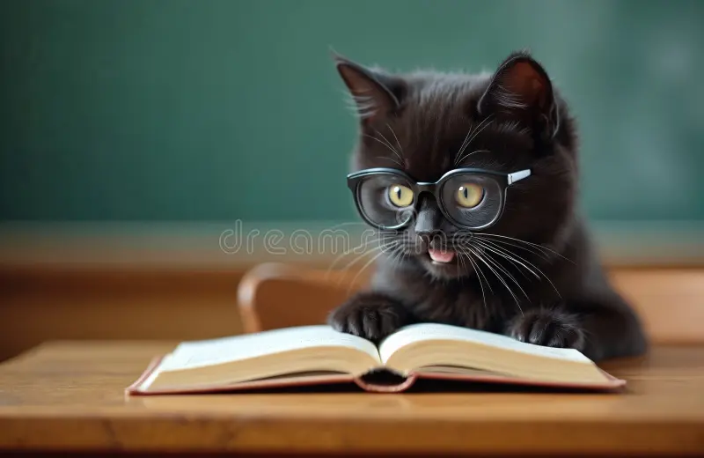
Il gatto salta su una sedia, vicino a un scaffale basso.
Luis ride.
“Lui lavora qui con te?”
“Si”, dice Marta.
“È il direttore della libreria”.
Parole pronunciate in tono scherzoso.

Slide 8
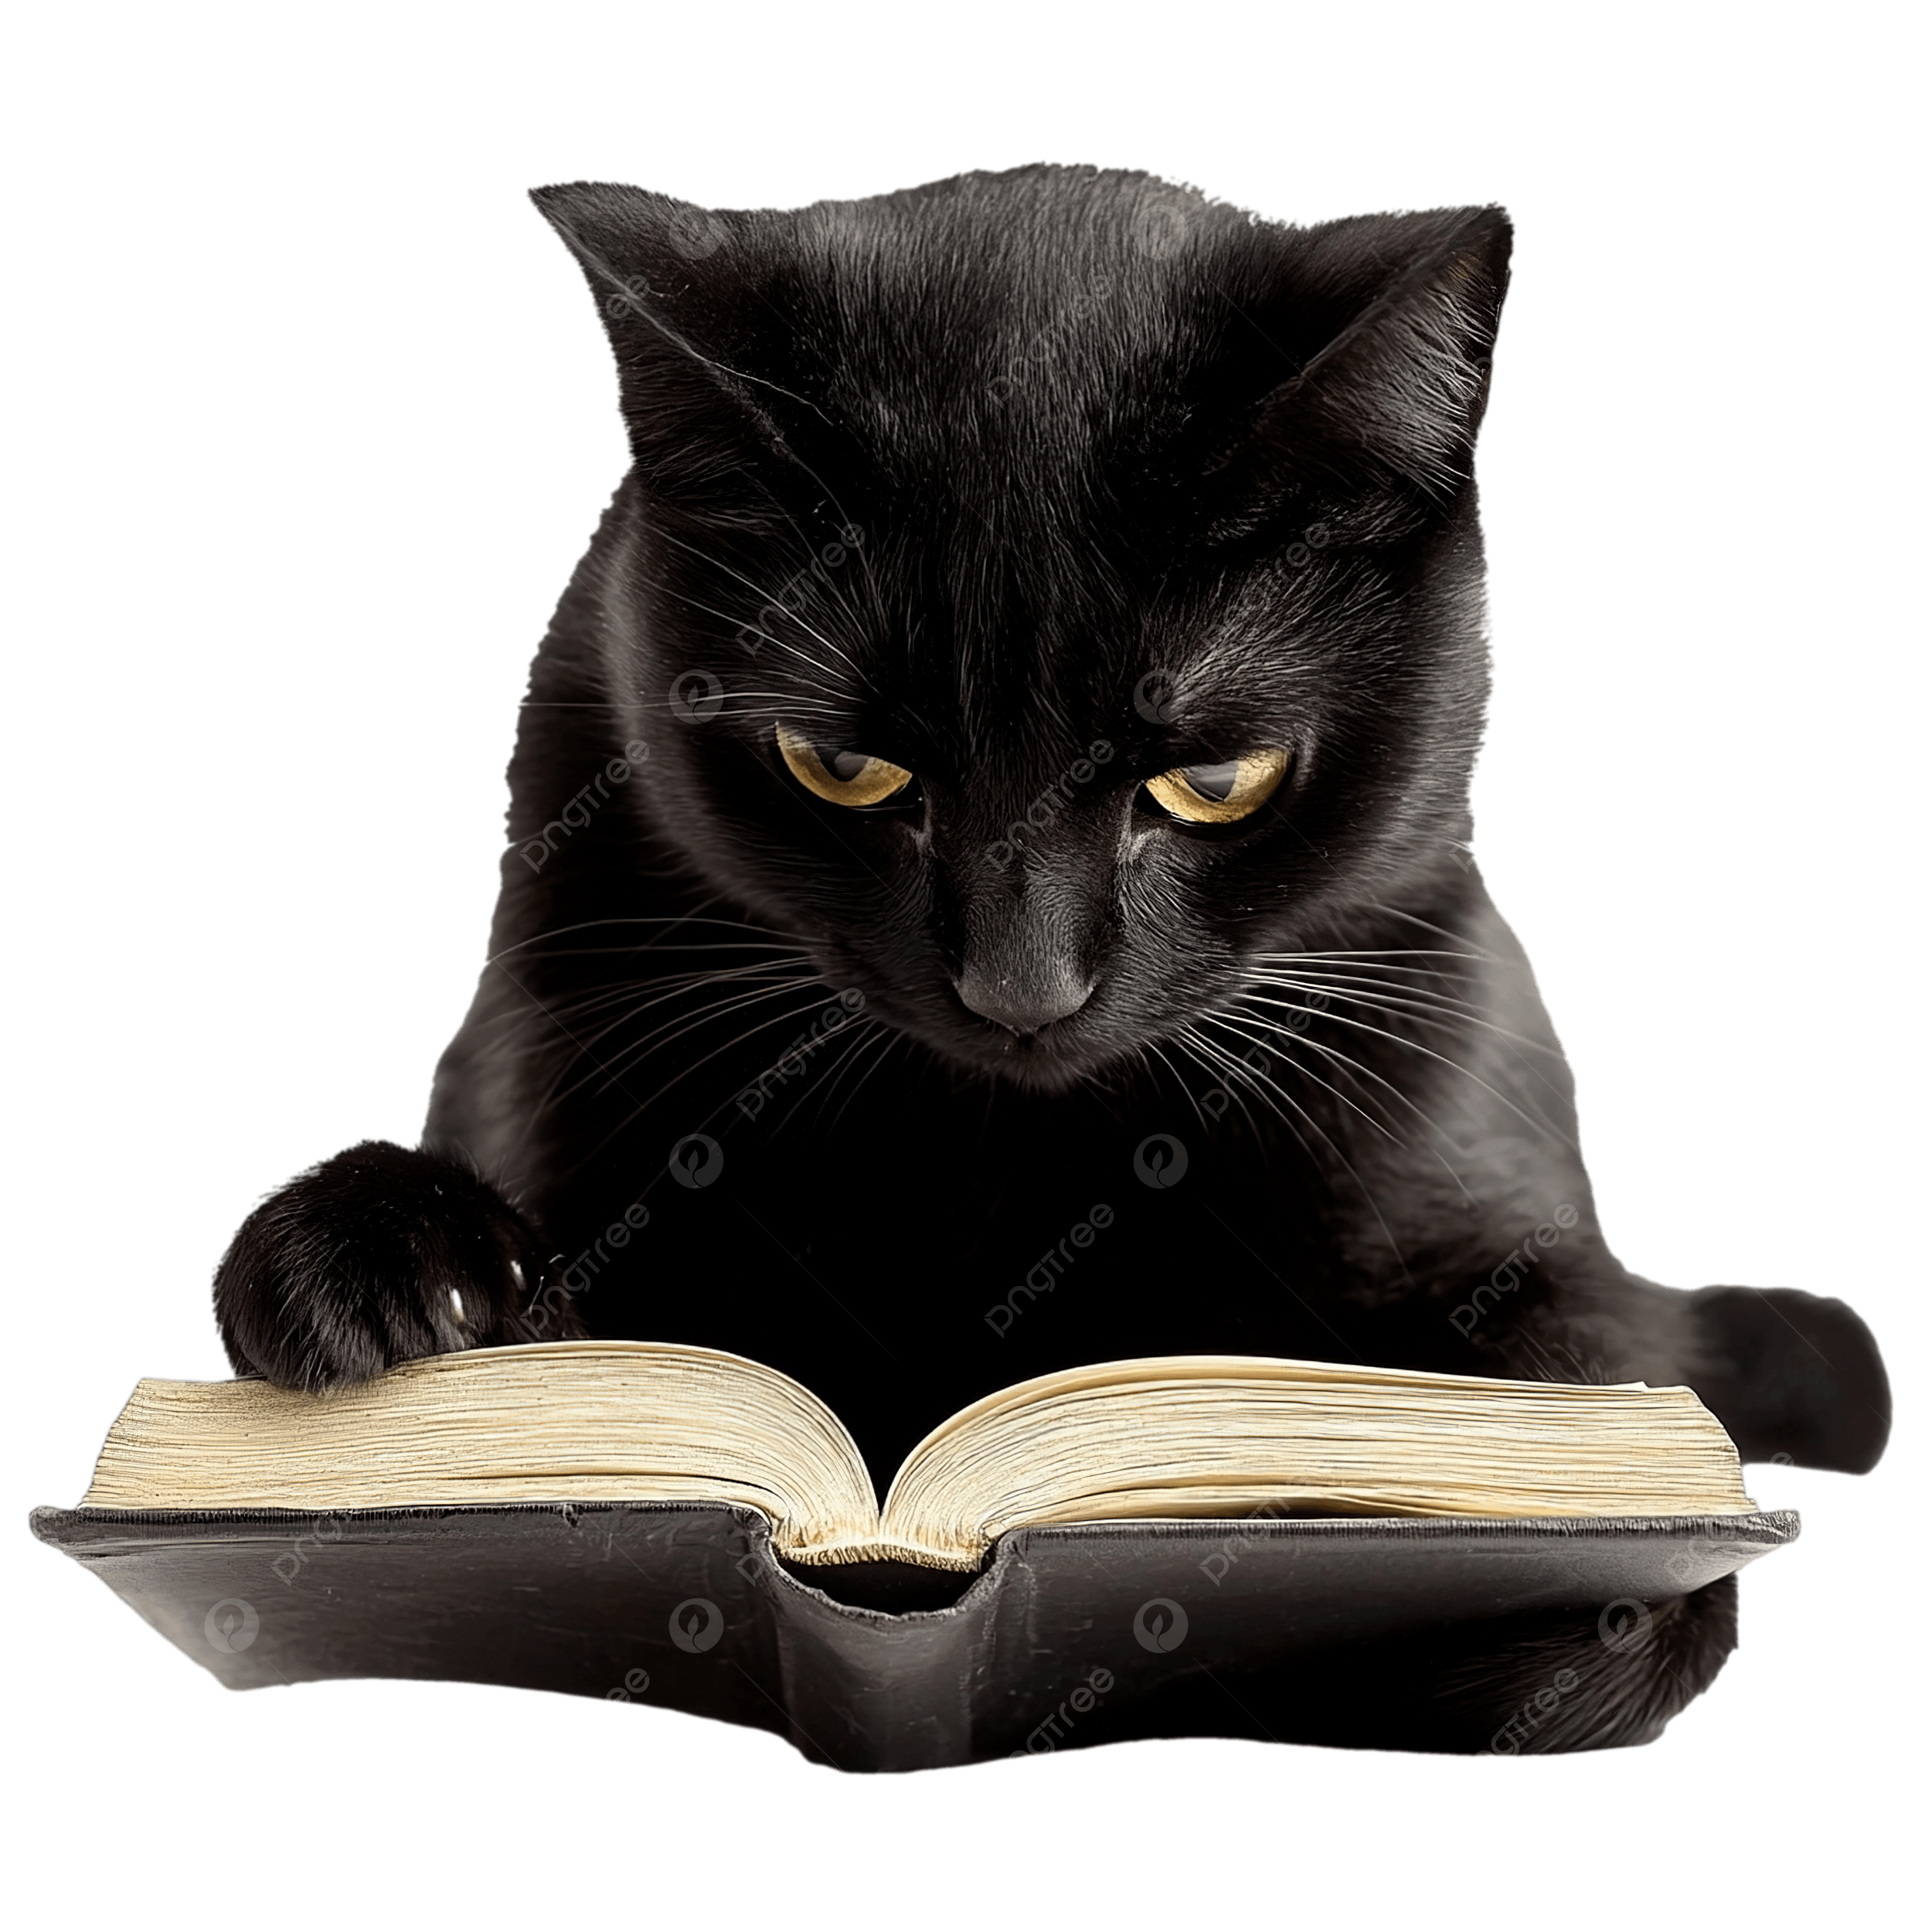
Luis prende un libro con storie brevi.
Lui legge la prima pagina piano, piano.
Dante si mette vicino ai suoi piedi.
Il gatto guarda Luis con grande ammirazione.

Slide 9
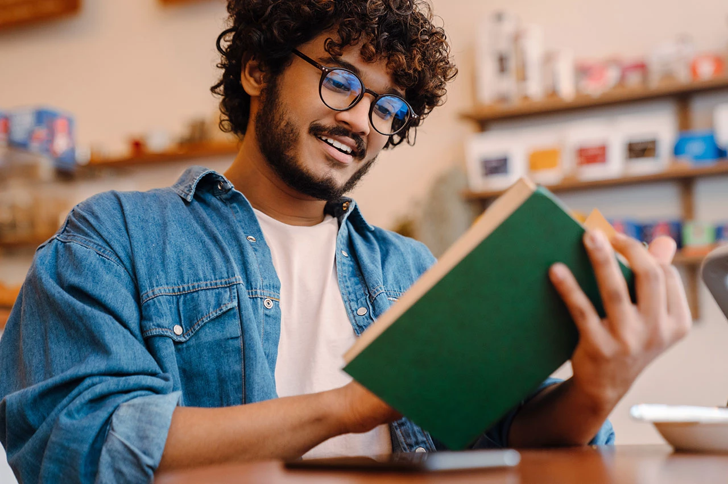
La pioggia batte fortissimo contro i vetri della porta e della finestra.
“Capisco quase tutto”, dice Luis.
“È bellissimo e le lezioni sono fantastiche “.

Slide 10
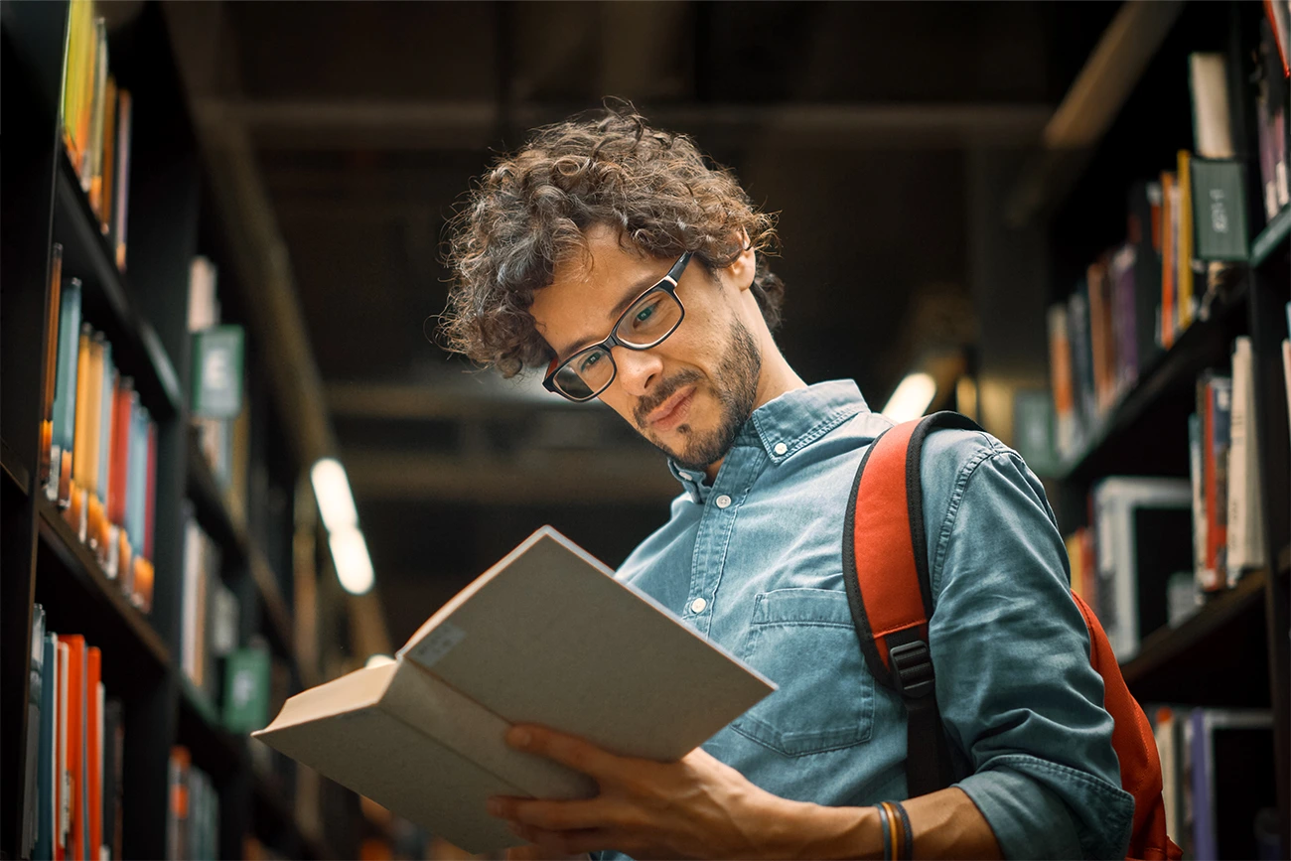
“Capire una lingua nuova, è come aprire una porta sul mondo”, dice Marta a Luis.
Luis compra il libro ma non esce subito.
Fissa la strada e le persone che passano sotto la pioggia.

Slide 11
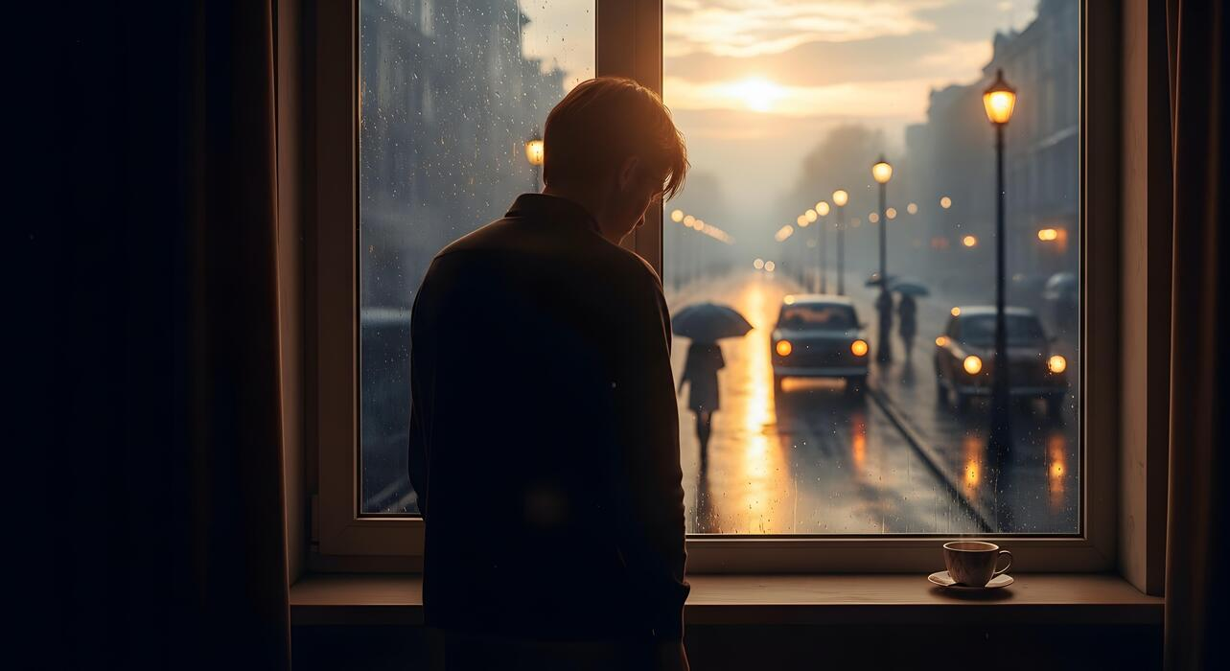
Luis guarda una poltrona vicino alla finestra.
Lui chiede a Marta:
“Posso leggere qui diece minuti?”
Fuori piove a dirotto”.
“Certo”, dice Marta.
“Qui il tempo è lento e accogliente.

Slide 12

Luis si siede.
Dante salta sulle sue ginocchia.
Luis resta fermo e sorride, guardando quel bellissimo gatto.
In quel momento, i due diventarono amici.

Slide 13
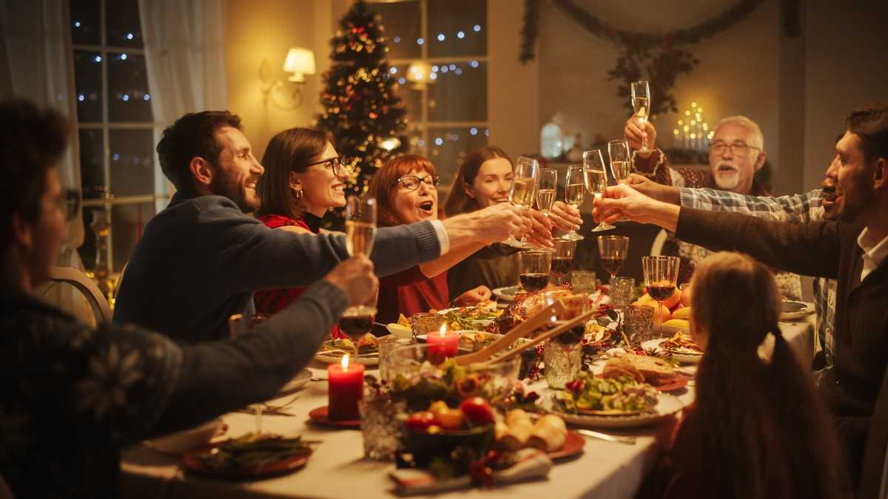
Lui legge una storia su una famiglia che prepara la cena la vigilia di Natale.
Quando la pioggia finisce, luis chiude il libro.

Slide 14
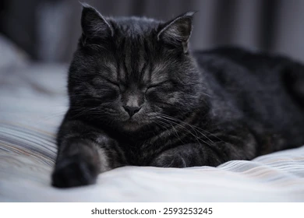
“Torno domani”, ha detto Lui a Marta.
Marta guarda Dante.
Ti aspetteremo, giovane apprendista.
Dante chiude gli occhi, tranquillo.

Slide 15
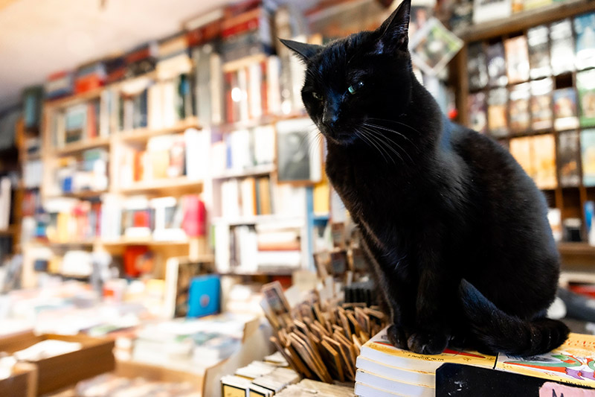
Un nuovo lettore è arrivato li.
Sta cercando un libro sulla storia della musica.
E nella “Pagina Blu” questo è sempre un giorno Felice.
“Beh... Dante, vieni qui... è arrivato un nuovo cliente! “

